Slide 1
ГАОУ ВО МГПУ
ГОРОДСКАЯ НАУЧНО-ПРАКТИЧЕСКАЯ КОНФЕРЕНЦИЯ
«КУРЧАТОВСКИЙ ПРОЕКТ – ОТ ЗНАНИЙ К ПРАКТИКЕ, ОТ ПРАКТИКИ К РЕЗУЛЬТАТУ»
Участник:
Морозов Илья Николаевич,
10 «Э» класс ГАОУ ВО МГПУ
Руководитель:
Обозненко Арсений Михайлович,
Учитель, ГАОУ ВО МГПУ
Москва,2025

Slide 2
Актуальность
01
02
Учителям
Во время работы с компьютерами,бывает необходимо проверять,чем заняты ученики.
Легкий доступ к файлам на устройствах

Slide 3



Аналоги?

Slide 4

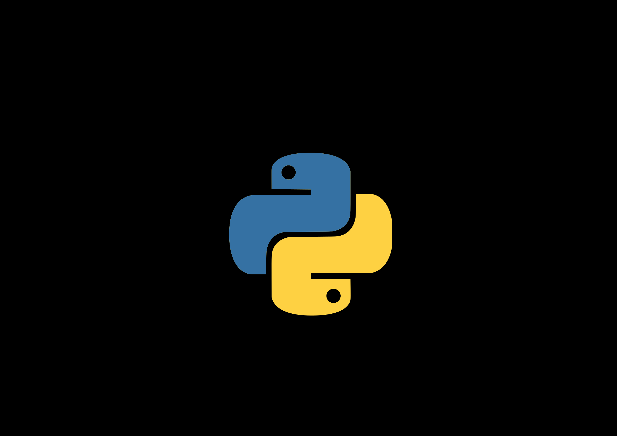

Что используется в проекте?
В проекте используется сетевой протокол VNC
VNC - Virtual Network Computing(Виртуальное сетевое управление). Используется для удаленного доступа к содержимому компьютера.
Samba - библиотека,позволяющая настроить общий сетевой доступ.

Slide 5
Цель
Разработка приложения для удаленного контроля экранов и файлов учеников в IT-классах.

Slide 6
Задачи
Изучить рынок аналогов, выбрать подходящую реализацию VCN
Во многих школах оборудование(компьютеры/ноутбуки) не всегда новое,поэтому важно создать приложение,которое может работать на маломощной конфигурации
Создать скрипты для легкой установки
Установочные скрипты должны быть простыми и функциональными,поддерживать основные системы,которые используются в РФ.
Создать прототип приложения

Slide 7
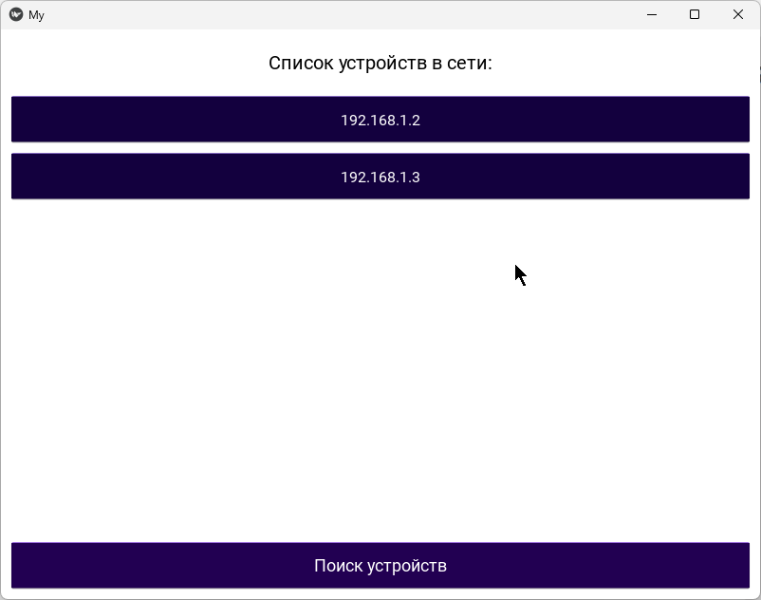
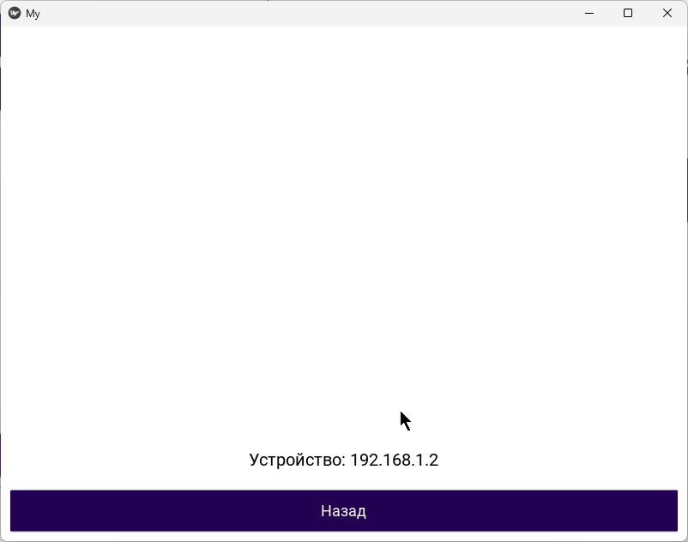
Пример работы приложения.

Slide 8
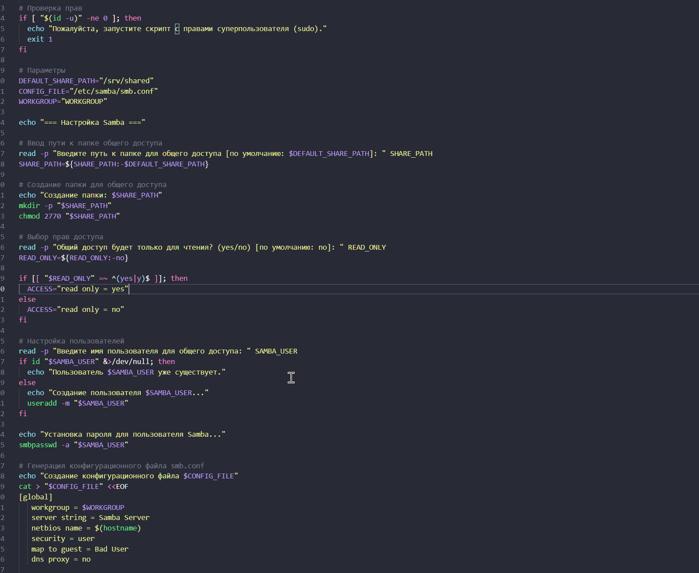
Скрипт работы с папками общего доступа

Slide 9
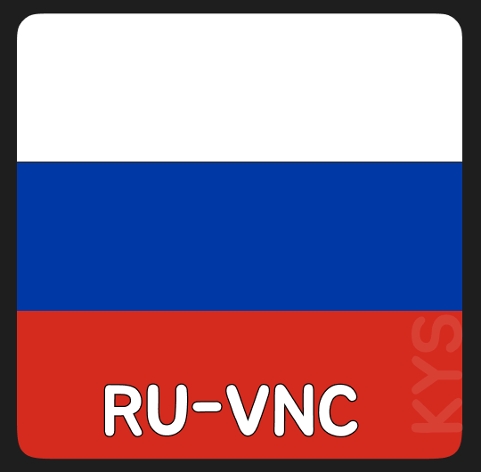
Преимущества использования Ru-VNC
01
02
03
Открытость
Простота
Сделано в России
Проект распространяется под свободной лицензией
Использование и установка Ru-VNC
Ru-VNC разработан и будет распространяться в РФ
Problems

Slide 10
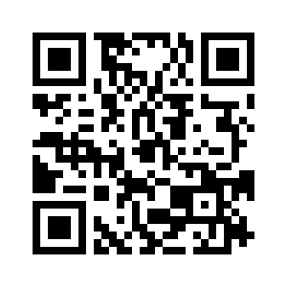
Спасибо за внимание
Есть предложения/вопросы?
ilya_morozov@mail.ru
+7 966 153 39 63
Github проекта

